Slide 1
ПРОБЛЕМЫ ПРОЕКТИРОВАНИЯ БД

Slide 2
Вопросы
Проблемы проектирования.
Этапы проектирования БД.
Концептуальная (инфологическая) модель.
ER-модель.

Slide 3
Жизненный цикл
БД определяется как совокупность этапов, начиная с момента возникновения идеи о создании БД и заканчивая выводом её из эксплуатации.

Slide 4
этапы жизненного цикла БД:
1. возникновение и исследование идеи;
2. анализ требований
3. проектирование;
4. реализация;
5.ввод в эксплуатацию;
6. эксплуатация и сопровождение;
7. завершение эксплуатации.

Slide 5
модели жизненного цикла
Каскадная,
Итерационная
Спиральная.

Slide 6
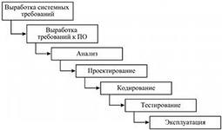
Каскадная модель жизненного цикла

Slide 7
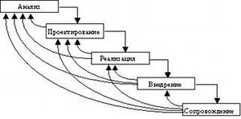
Итерационная модель жизненного цикла

Slide 8
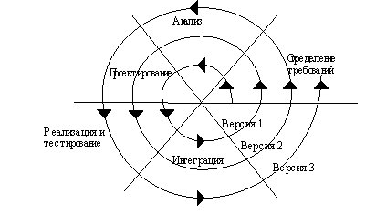
Спиральная модель жизненного цикла

Slide 9
Проблемы проектирования
Как отобразить объекты предметной области в абстрактные объекты модели данных. Это отображение не должно противоречить семантике предметной области и лучшим (эффективным) в некотором смысле. Эта проблема связана с логическим проектированием БД.
Как обеспечить эффективность выполнения запросов к базе данных. Надо расположить данные во внешней памяти и создать дополнительных структуры (индексы). Эта проблема связана с физическим проектированием БД. Её решение связано в выбором СУБД

Slide 10
Модели БД
Модели при использовании БД
Модели при проектировании БД

Slide 11
Модели при использовании БД
База данных уже существует
Для работы с БД используется СУБД
Здесь различают модели: внешняя, концептуальная, внутренняя

Slide 12
Модели при проектировании БД
Базы данных еще нет, её надо создать
Здесь существуют модели: инфологическая, логическая (даталогическая) и физическая (выбор СУБД)

